Slide 1


Certificação e Premiação da Qualidade
Professor: Ivan Carlos Paludo
ISO14000
Luana Muniz
Taíse Silva Gross
Gestão da Qualidade - Faccat

Slide 2


O QUE É ISO?
ISO é a sigla de Organização Internacional para Padronização.
A ISO é uma entidade de padronização e normatização, e foi criada em Genebra, na Suíça, em 1947.
Esta sigla deveria ser IOS e não ISO. No entanto, como em cada país de línguas diferentes existiria uma sigla diferente, os fundadores decidiram escolher uma só sigla para todos os países: ISO. Esta foi a sigla escolhida porque em grego isos significa "igual", o que se enquadra com o propósito da organização em questão.

Slide 3
O QUE É ISO?
A ISO tem como objetivo principal aprovar normas internacionais em todos os campos técnicos, como normas técnicas, classificações de países, normas de procedimentos e processos, etc.
No Brasil, a ISO é representada pela ABNT (Associação Brasileira de Normas Técnicas).
A ISO promove a normatização de empresas e produtos, para manter a qualidade permanente. Suas normas mais conhecidas são a ISO 9000, ISO 9001, ISO 14000 e ISO 14064. As ISO 9000 e 9001 são um sistema de gestão de qualidade aplicado em empresas, e ISO 14000 e ISO 14064 são ambientais.

Slide 4
O QUE É ISO 14000
A ISO 14000 é constituída por uma série de normas que determinam diretrizes para garantir que determinada empresa (pública ou privada) pratique a gestão ambiental.
Estas normas são conhecidas pelo Sistema de Gestão Ambiental (SGA), que é definido pela ISO.
A ISO 14000 Sistema de Gestão Ambiental é o nome genérico utilizado pela série de normas da família 14000 que estabelece as diretrizes para implantação de Sistemas de Gestão Ambiental.
ISO 14000 é só um nome de referência o que existe mesmo é a ISO 14001.

Slide 5
ISO 14000
As empresas estão cada vez mais preocupadas em atingir e demonstrar um desempenho ambiental correto, por meio do controle dos impactos de suas atividades, produtos e serviços.
A ISO 14001 tem como intuito proteger o meio ambiente e prevenir a poluição, equilibrando as necessidades socioeconômicas do mundo atual.
Qualquer tipo de empresa pode aplicar esta norma , independente de suas características , cultural, local, etc.
IMPORTANTE:
As auditorias e análises críticas ambientais , por si só, não oferecem evidências para garantir que a empresa esteja seguindo as determinações legais e sua própria política.

Slide 6
ISO 14000
O Certificado atesta que a empresa tem responsabilidade ambiental no desenvolvimento de suas atividades. A Certificação dura em média 2 anos, mas pode variar conforme a empresa.
A extensão da aplicação dependerá da política ambiental da empresa, da natureza de suas atividades, produtos e serviços, da localização da empresa e as condições do sistema.
PARA OBTER SUCESSO NO SISTEMA É PRECISO QUE TODOS DA EMPRESA TENHAM COMPROMETIMENTO.

Slide 7

ISO 14000 - Benefícios
Reduz o uso de matérias-primas e recursos;
Reduz o consumo de energia;
Aumenta a eficiência do processo;
Reduz os custos de descartes;
Demonstra para o cliente que a empresa se preocupa com o meio ambiente;

Slide 8
REQUISITOS
Declaração da Política Ambiental;
Declaração das intenções, princípios estabelecidos para o desempenho ambiental através de ações, objetivos e metas
Planejamento;
Estabelecer objetivos e manter procedimentos adequados através de programas de gestão ambiental para identificar a legislação, levando em conta os aspectos ambientais significativos;
Implantação e Operação;
Treinamentos, conscientização e competência, comunicação, responsabilidade, documentação do sistema de gestão ambiental, controle de documentos e operacional, estrutura adequada, preparação e atendimento em caso de emergências.

Slide 9
REQUISITOS
Verificação e Ações Corretivas;
Monitoramento e registros de não conformidades, tratando-as e investigando
Fazer a manutenção e descarte de registros ambientais alem da execução de i,a auditoria do sistema de gestão ambiental.
Revisão e Análise Crítica;
Revisão periódica, avaliando possíveis ajustes na política, objetivos e metal, analisar o comprometimento da organização com a gestão ambiental e seu desempenho.

Slide 10
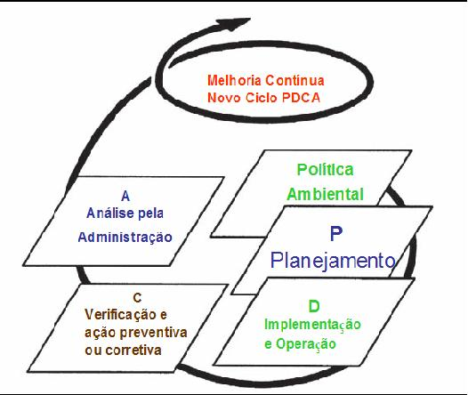
AUDITORIA DO SGA

Slide 11

ANÁLISE DE CICLO DE VIDA
O projeto para o meio ambiente, prevê a alocação de custos ambientais a produtos, processos serviços ou atividades em geral. Desta forma a redução de custos com descarte de resíduos, multa por descumprimento a legislação, entre outros, podem auxiliar aos administradores a medir e quantificar os efeitos benéficos da prevenção quanto a degradação ao meio ambiente.

Slide 12
AUDITORIA
A auditoria é o processo de verificação sistemático e documentado para com o propósito de avaliar se o Sistema de Gestão Ambiental da organização esta em conformidade com os critérios estabelecidos na norma.
Há dois tipos de auditorias, as internas podem ser realizadas por algum colaborador da empresa, para isto, é preciso que o auditor conheça a Norma, tenha habilidades para avaliar todos os processos e tenha atitude para que possa encontrar as possível melhorias baseadas na norma sem inferir opiniões. Também podem ser contratadas empresas terceirizadas para realizar esta auditoria.
Já as auditorias de certificação , são contratados auditores que não tenham vínculo com a empresa a ser certificada.

Slide 13






ALGUMAS EMPRESAS CERTIFICADAS

Slide 14
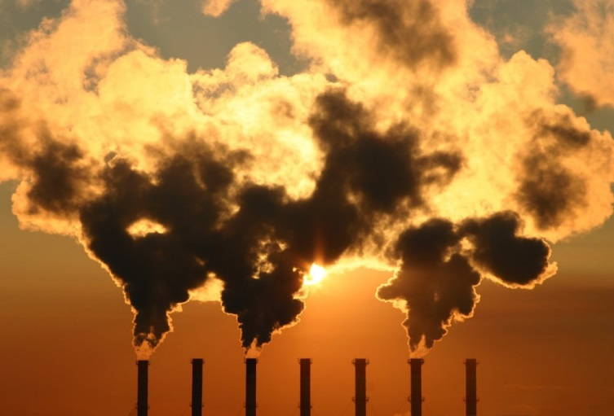
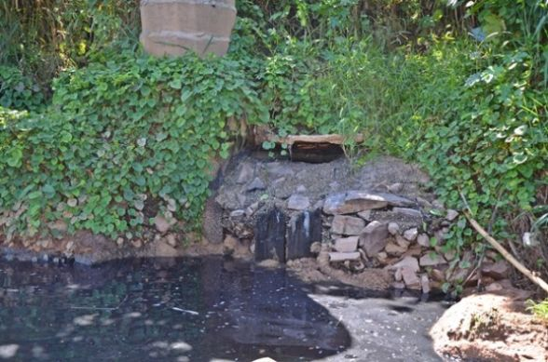
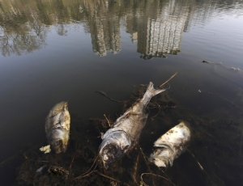
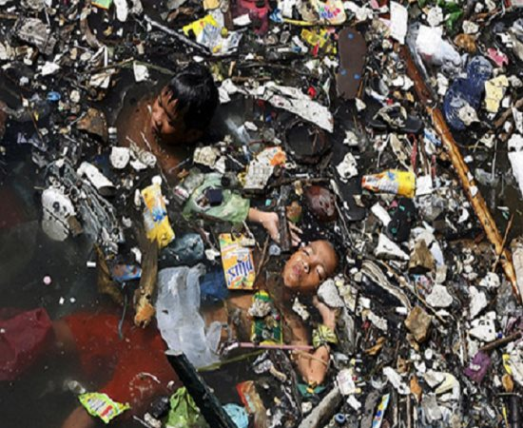

O MEIO AMBINTE

Slide 15
BIBLIOGRAFIA
MOURA L.A.R O processo de construção de Paradigmas e migração da aprendizagem no âmbito da implantação da norma NRB ISO14000, em meios de hospedagem. Dissertação de mestrado (Eng. Produção) UFSC 2003.
MATTANA, S.R.K. Proposição de práticas para a apropriação das recomendações da ISO14000 no desenvolvimento de produtos: Estudo de caso no curso de desenho industrial, Dissertação de mestrado (Eng. Produção) UFSC 2002.
IISD. Global Green Standards: ISO14000 and Sustainable Development. International Institute for sustainable Development,1996.
DEGANI. C.M. Sistemas de Gestão Ambiental em Empresas Construtoras de Edifícios. Dissertação em mestrado, (Eng. Produção) EP-USP 2003.
ABNT NBR ISO14001, segunda edição 31.12.2004. Sistema da gestão ambiental .
Requisitos com orientações para uso.

Slide 16

DUVIDAS??
Obrigado.

